Slide 1

2021 CAI Lab Meeting
건축 도면 해석
3월 27일 ~ 4월 3일 진행상황
유승환 이호준 함종수 서승훈
2021-04-03

Slide 2
CONTENTS
Contents 1
도면 해석 정답 라벨링
Contents 2
도면 해석 테스트 진행 상황
Contents 3
늑근 HW-SW 통신 진행 상황

Slide 3
2021 CAI Lab Meeting
1. 도면 해석 정답 라벨링

Slide 4
Contents 1
1.1. 주호 설계사(간석 지역)의 정답 라벨링
1.1-1) 도면 개요
- 도면 종류 9개 : 지하 1층, 1층, 2층, 3층, 4~8층, 9층, 10~14층, 옥탑 지붕, 옥탑 1층
1.1-2) 정답 라벨링 진행 상황
- 완료된 도면 2개 : 1층, 2층
- 라벨링이 필요한 도면 7개 : 지하 1층, 3층, 4~8층, 9층, 10~14층, 옥탑 지붕, 옥탑 1층

Slide 5
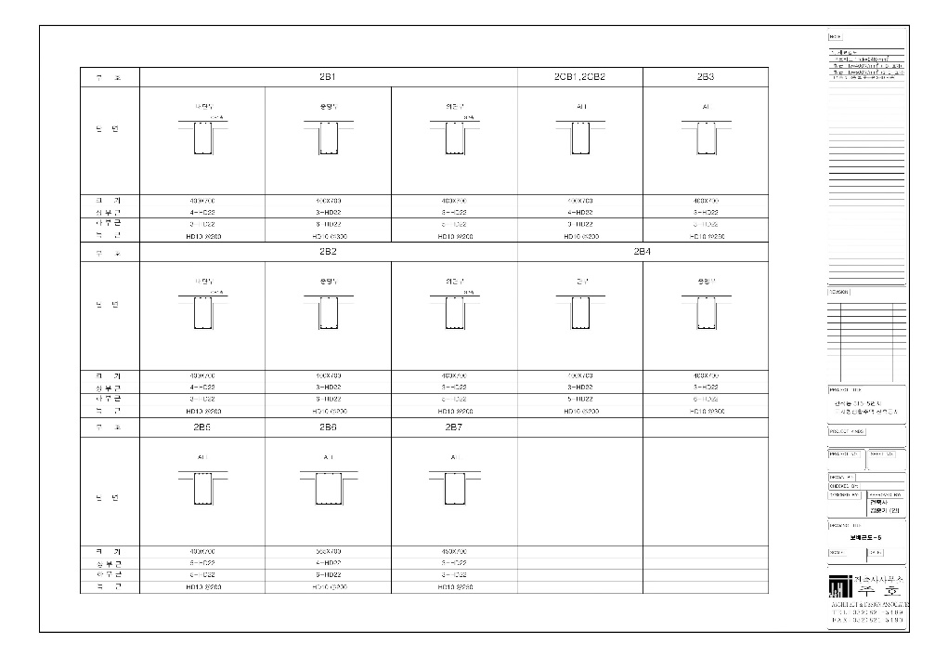
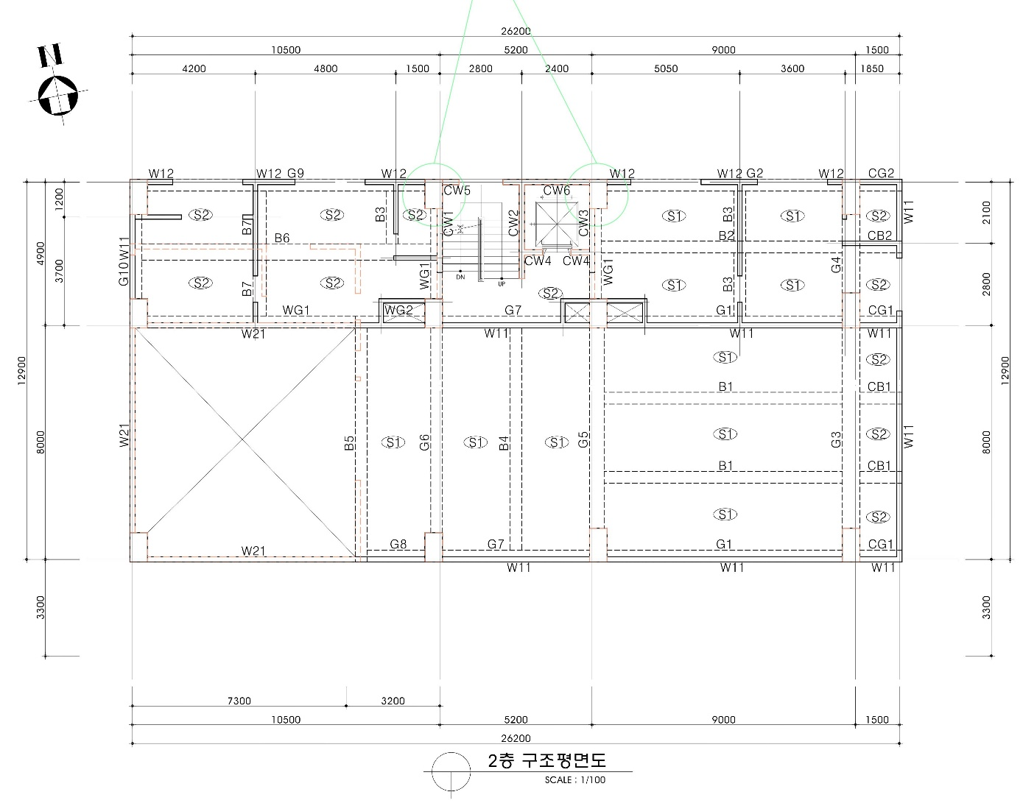
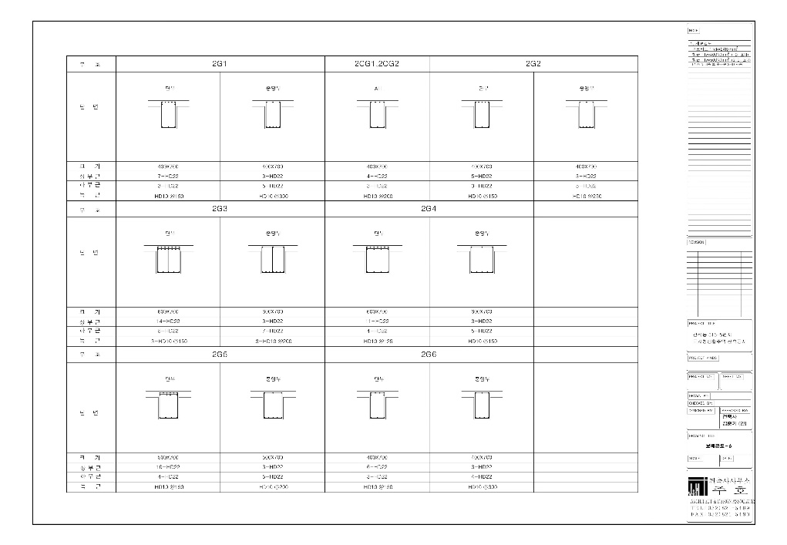
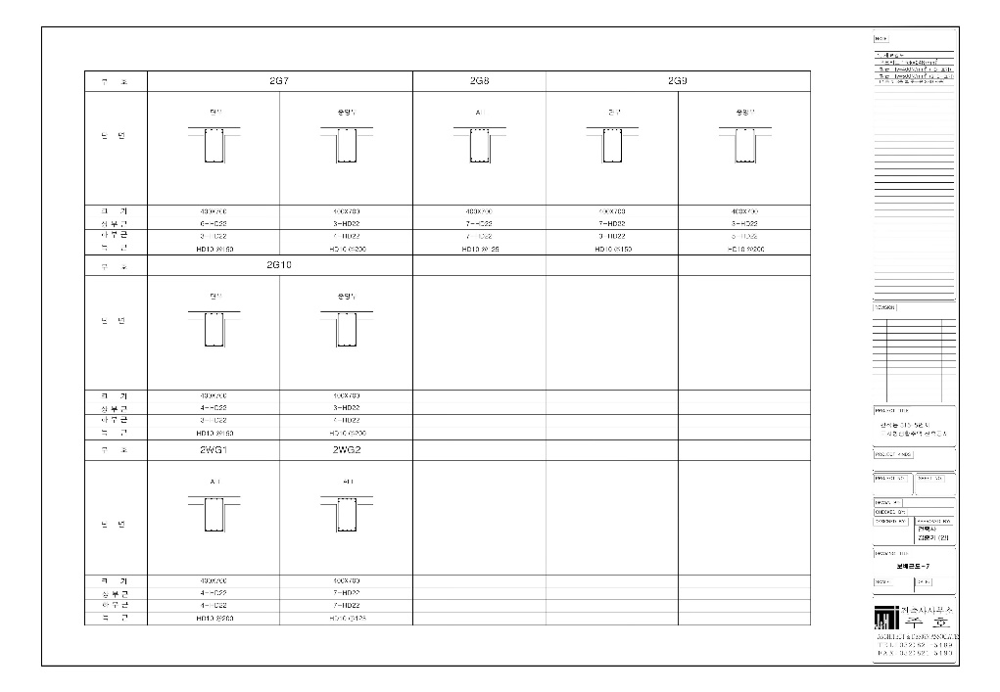
Contents 1
1.2. 주호 설계사(간석 지역)의 정답 라벨링 예시
1.2-1) 2층 (도면)
[2층 구조 평면도 (1장)]
[2층 부재리스트 (3장)]

Slide 6
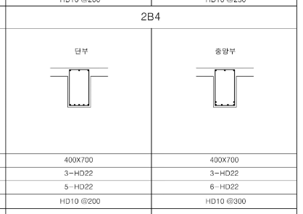
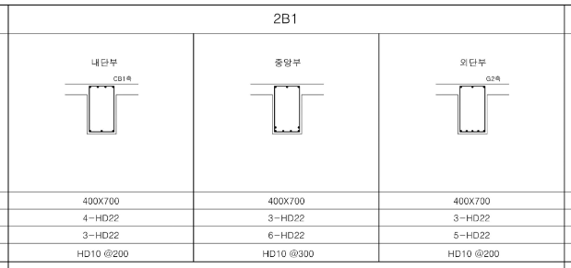
[개수 공식]
1. 내단부, 외단부 = {(전체 길이 * 0.25) / 간격} – 1
2. 중앙부= {(전체 길이 * 0.5) / 간격} – 1
3. 단부 = {(전체 길이 * 0.5) / 간격} – 1
* 나눈 값이 소수점이면 반올림으로 적용
* 중복 : 도면 상에 동일한 부호의 늑근 존재
* 전체 길이는 비율로 계산하여 대략적으로 측정
Contents 1
1.2. 주호 설계사(간석 지역)의 정답 라벨링 예시
1.2-2) 2층 (정답 라벨링-1)
부호 | 전체 길이 | 늑근 개수 (내단부, 중앙부, 외단부) | 늑근 간격 (내, 중, 외) | 크기 | 비고
B1 | 8050 | 9개 (내), 13개 (중), 9개 (외) | 200(내), 300(중), 200(외) | 400*700
B1 | 8050 | 9, 13, 9 | 200, 300, 200 | 400*700 | 중복
B2 | 8050 | 9, 19, 9 | 200, 200, 200 | 400*700
B3 | 1800 | 6 | 250 (ALL) | 400*700
B3 | 1900 | 7 | 250 | 400*700 | 중복
B3 | 2300 | 8 | 250 | 400*700 | 중복
B4 | 7900 | 19, 12 | 200 (단), 300 (중) | 400*700
B5 | 8000 | 39 | 200 | 400*700
B6 | 9800 | 48 | 200 | 565*700
B7 | 2000 | 7 | 250 | 400*700 | 중복
B7 | 2000 | 7 | 250 | 400*700 | 중복

Slide 7
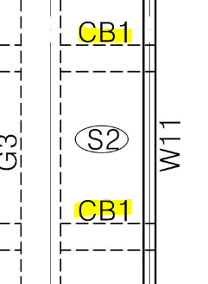
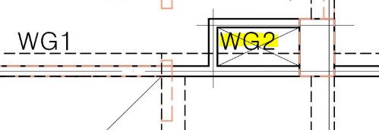
[개수 공식]
1. 내단부, 외단부 = {(전체 길이 * 0.25) / 간격} – 1
2. 중앙부= {(전체 길이 * 0.5) / 간격} – 1
3. 단부 = {(전체 길이 * 0.5) / 간격} – 1
* 나눈 값이 소수점이면 반올림으로 적용
* 중복 : 도면 상에 동일한 부호의 늑근 존재
* 전체 길이는 비율로 계산하여 대략적으로 측정
Contents 1
1.2. 주호 설계사(간석 지역)의 정답 라벨링 예시
1.2-2) 2층 (정답 라벨링-2)
[중복 예시]
부호 | 전체 길이 | 늑근 개수 (내단부, 중앙부, 외단부) | 늑근 간격 (내, 중, 외) | 크기 | 비고
CB1 | 1500 | 7 | 200 | 400*700
CB1 | 1500 | 7 | 200 | 400*700 | 중복
CB2 | 1500 | 7 | 200 | 400*700
CG1 | 1500 | 7 | 200 | 400*700
CG1 | 1500 | 7 | 200 | 400*700 | 중복
CG2 | 1500 | 7 | 200 | 400*700
WG1 | 1300 | 6 | 200 | 400*700
WG1 | 1500 | 7 | 200 | 400*700 | 중복
WG1 | 9500 | 47 | 200 | 400*700 | 중복
WG2 | 3000 (?) | 23 | 125 | 400*700
전체 길이 (?) : 부호의 시작점과 끝점이 애매하여, 전체 길이가 부정확할 수도 있는 상황

Slide 8
[개수 공식]
1. 내단부, 외단부 = {(전체 길이 * 0.25) / 간격} – 1
2. 중앙부= {(전체 길이 * 0.5) / 간격} – 1
3. 단부 = {(전체 길이 * 0.5) / 간격} – 1
* 나눈 값이 소수점이면 반올림으로 적용
* 중복 : 도면 상에 동일한 부호의 늑근 존재
* 전체 길이는 비율로 계산하여 대략적으로 측정
Contents 1
1.2. 주호 설계사(간석 지역)의 정답 라벨링 예시
1.2-2) 2층 (정답 라벨링-3)
부호 | 전체 길이 | 늑근 개수 (내단부, 중앙부, 외단부) | 늑근 간격 (내, 중, 외) | 크기 | 비고
G1 | 8000 | 26, 12 | 150, 300 | 400*700
G1 | 8000 | 26, 12 | 150, 300 | 400*700 | 중복
G2 | 8000 | 26, 15 | 150, 250 | 400*700
G3 | 6800 (?) | 22, 16 | 150, 200 | 600*700
G4 | 2700 (?) | 10, 8 | 125, 150 | 600*700
G5 | 7000 | 22, 17 | 150, 200 | 500*700
G6 | 7000 | 22, 11 | 150, 300 | 400*700
G7 | 5000 | 16, 12 | 150, 200 | 400*700
G7 | 5000 | 16, 12 | 150, 200 | 400*700 | 중복
G8 | 2000 | 15 | 125 | 400*700
G9 | 9500 | 31, 23 | 150, 200 | 400*700
G10 | 2800 | 8, 6 | 150, 200 | 400*700

Slide 9
2021 CAI Lab Meeting
2. 도면 해석 테스트 진행 상황

Slide 10
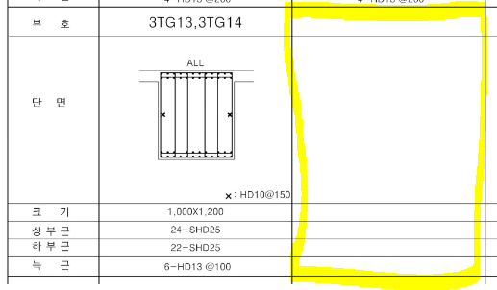
Contents 2
2.1. 도면 해석 테스트 진행 상황
2.1-1) 도면 해석 테스트에 필요한 기능
- 부재리스트의 빈 셀에 대한 예외처리 필요
- 현재 : 빈 셀이 있으면, 정보들이 밀려서 정보 통합에 에러 발생
- 이 작업이 완료되면, 전체 도면에 대해 테스트 가능
[부재리스트 빈 셀]

Slide 11
2021 CAI Lab Meeting
3. 늑근 가공 HW-SW 진행 상황

Slide 12
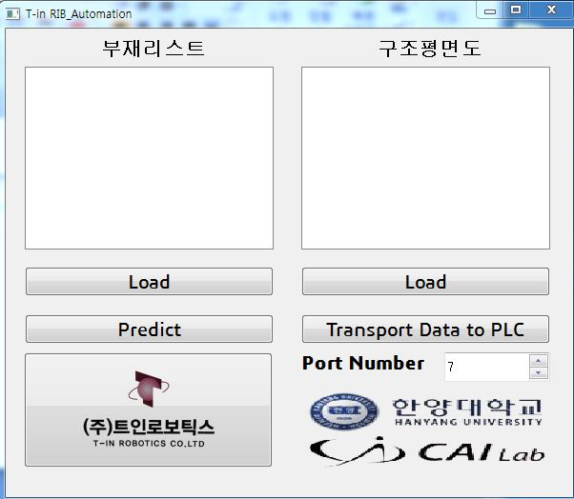
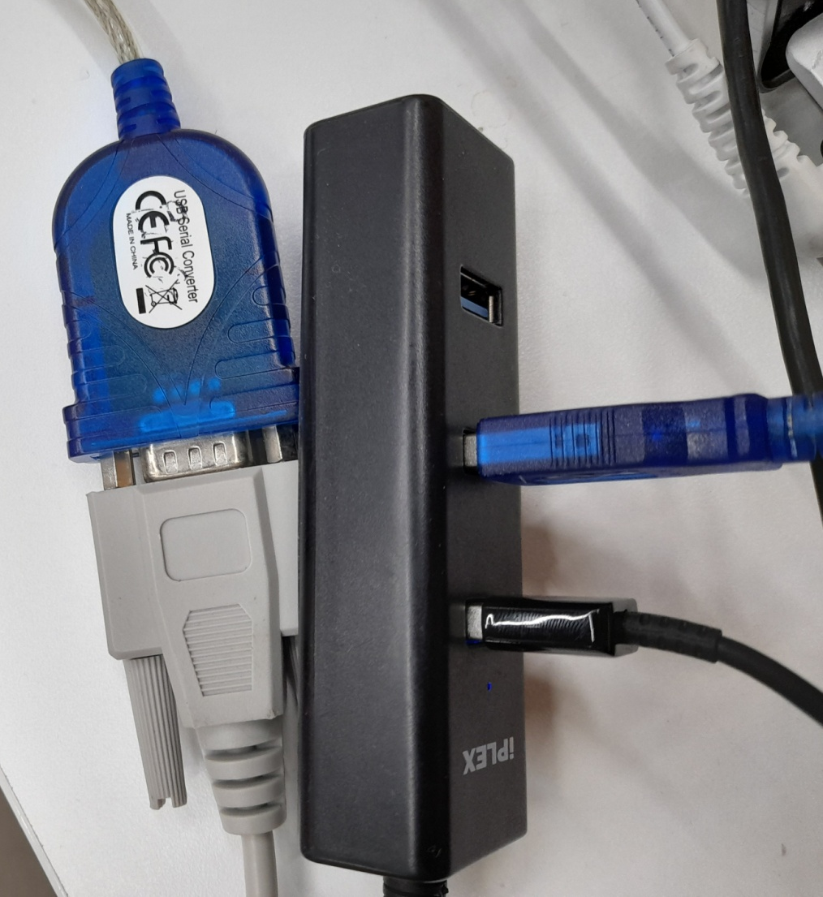
Contents 3
3.1. Main_GUI
3.1-1) 사용자로부터 Port Number를 입력받아, PLC와 연결할 수 있게 제작
-

Slide 13
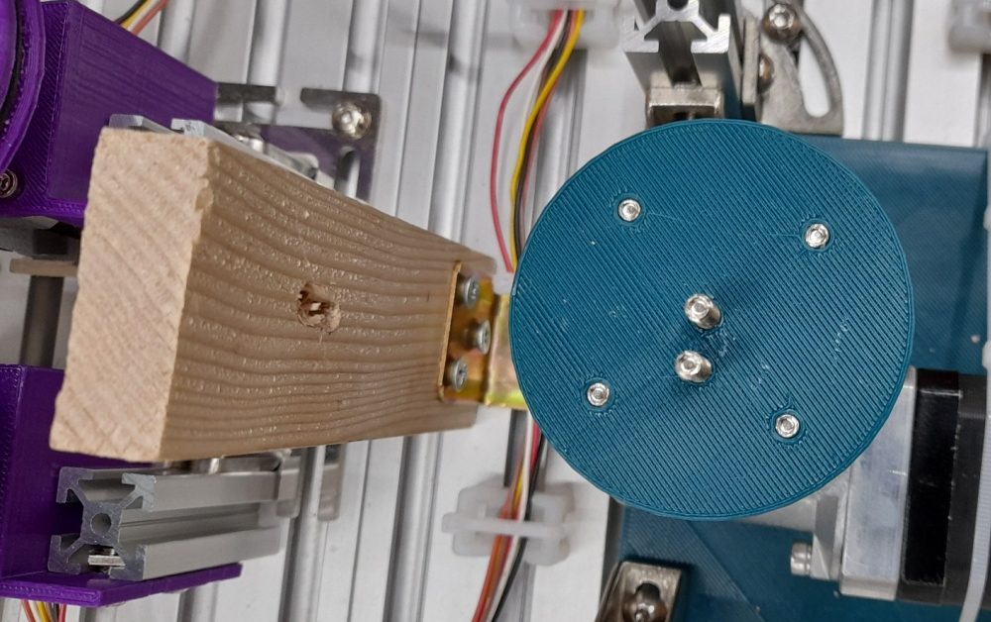
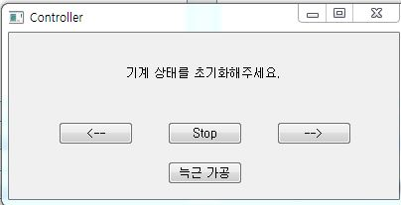
Contents 3
3.2. Controller
3.2-1) 늑근을 가공하기전, 머신을 초기화 할 수 있도록, 컨트롤러 제작
-
부분에서 나온 재료가 부분을 통과할 수 있도록 초기화 된 상태에서 가공해야한다.

Slide 14
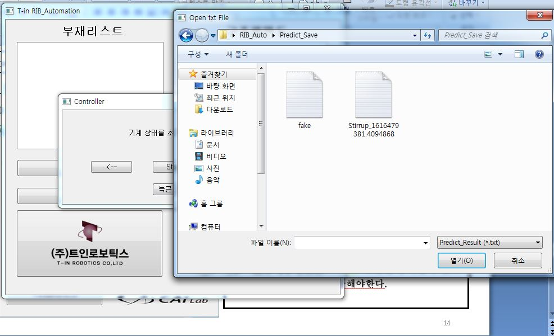
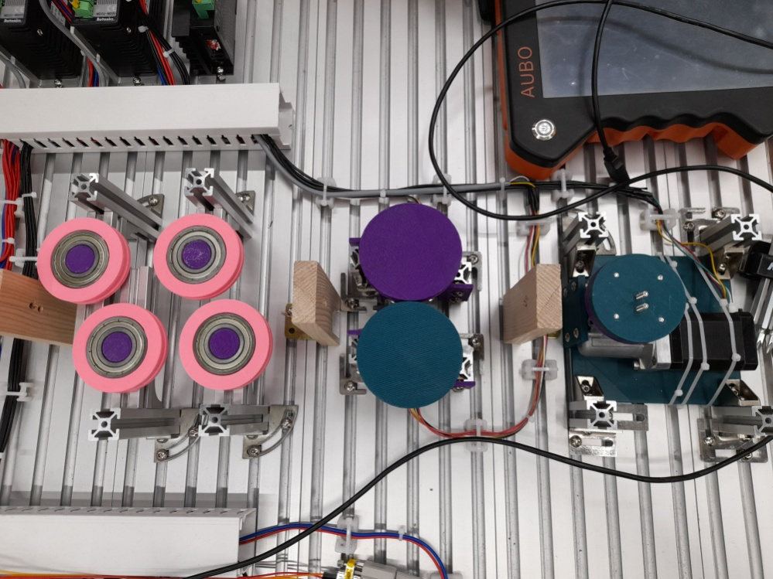
Contents 3
3.3. Build Stirrup
3.3-1) 도면해석결과를 저장한 파일을 로드하면, 바로 PLC에 데이터가 전송이 되고, 가공 시작
첫번째 모델 24개가 완성되면, 자동으로, 두번째모델 18개 제작, 이어서 세번째 …..
자동으로 다음 모델을 작업을 하도록 제작하였음

Slide 15
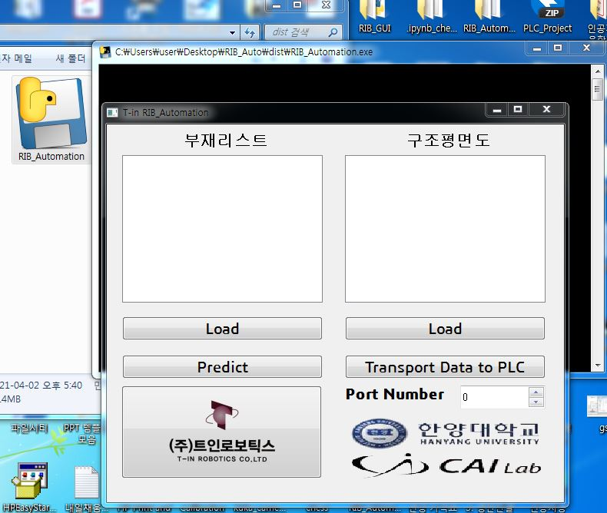

Contents 3
3.4. Exe file
3.4-1) 사용자가 Exe파일로 실행할 수 있도록, 제작
-
1. 뒤에 커맨드 창은 확인을 값이 알맞게 잘 넘어가는지 확인하기 위해 띄운것으로, 띄우지 않게 제작 가능
2. 현재, 아이콘 모양이 기본적으로 제공되는 모양으로 제작되어있는데, 아이콘 모양도 원하는 대로 제작 가능

Slide 16

Contents 3
3.4. 시연영상

Slide 17
Contents 3
3.5. 추후계획
도면해석팀의 수정된 코드로 업데이트
현재 부재리스트 1장, 구조평면도 1장을 넣으면, Predict가 되도록 설계가 되어있으나, 도면해석팀의 요청으로, 폴더내, 모든 부재리스트, 모든 구조평면도의 경로를 넣어주고, Predict가 되도록 제작할예정
Exe파일을 제작할때, GUI 내부의 이미지 로고가 특정 경로에 있지 않으면, 반영안되는것을 해결해야함
(즉, Exe파일 하나만 배포해도, 이미지 로고가 반영이 되게 하거나, 다른이가 함부로 수정하지 못하게 제작해야함
4. 완전한 소프트웨어화를 위해서는 모든 사용자의 입력에 대해서, 예외처리를 해야하는데, 아직 완벽하게 반영이 되어있지 않음

Slide 18
2021 CAI Lab Meeting
삼표, 소분
3월 27일 ~ 4월 3일 진행상황
유승환, 정범수
2021-04-03

Slide 19
Contents 1
1.1. 삼표, 소분 진행 상황
1.1-1) 삼표 진행 상황
- 완료 사항 : keras -> pytorch 코드 변환 완료
- 향후 계획 :
(1) 코드 검증 (데이터셋이 잘 분리 됬는지 or 학습이 잘 진행되는지)
(2) 논문 작성을 위해 실험 결과 정리
1.1-2) 소분 진행 상황
- CNN 스터디 : VGG 논문 및 코드 리뷰 완료 -> 다음주에 ResNet 논문 리뷰 예정
- 강화학습 스터디 : DDPG 논문 및 코드 리뷰 중 -> 다음주에도 DDPG 공부 예정
- 향후 계획 :
(1) UR-그리퍼 통신 (UR의 Digital Input을 그리퍼로 통신) & 필요한 물품 준비
(2) 소분 테스트 물품 (세제, 밀가루 등)과 공구 박스 구매 진행

Slide 20

Thank you ~!

